Slide 1

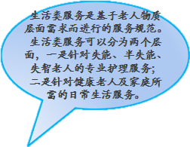
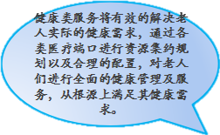
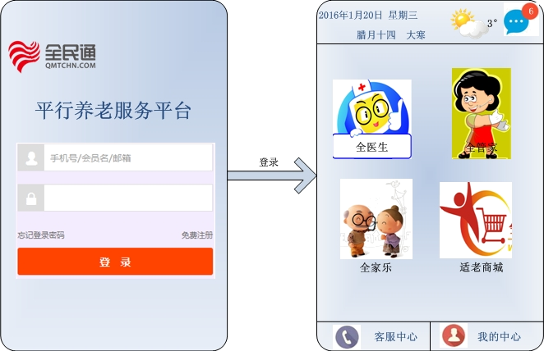
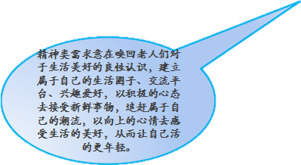
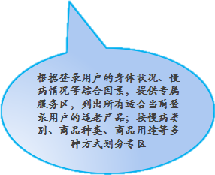

Slide 2
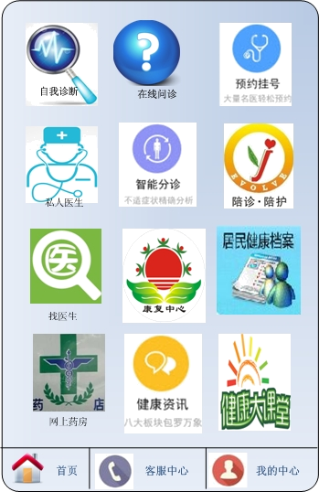

Slide 3
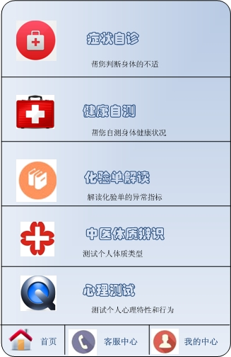

Slide 4
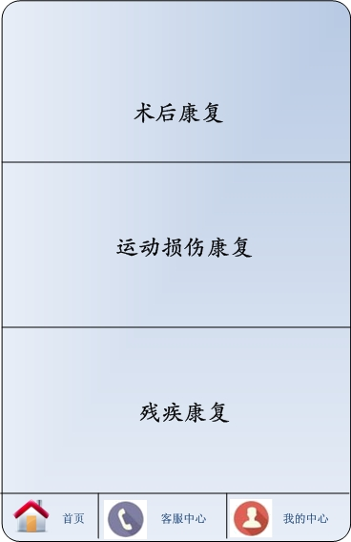

Slide 5
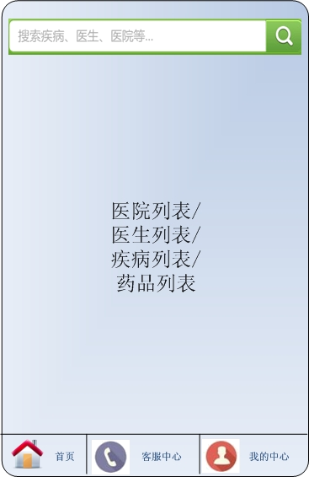

Slide 6
根据老人输入的症状，结合健康档案中的既往史、遗传史、过敏史、手术史、历史诊断记录等综合因素，由系统进行智能判断，当前老人是否需要到医院就诊，如需就诊，则根据当地的医保政策进行解析，为老人推荐合适的就诊医院（社区医院、二级医院、三级医院等）

Slide 7
健康档案，指居民身心健康（正常的健康状况、亚健康的疾病预防健康保护促进、非健康的疾病治疗等）过程的规范、科学记录。是以居民个人健康为核心、贯穿整个生命过程、涵盖各种健康相关因素、实现信息多渠道动态收集、满足居民自身需要和健康管理的信息资源。居民健康档案内容主要由个人基本信息、健康体检记录、重点人群健康管理及其他卫生服务记录组成。
（一）个人基本信息
包括人口学和社会经济学等基础信息以及基本健康信息。其中一些基本信息反映了个人固有特征，贯穿整个生命过程，内容相对稳定、客观性强。主要有：
1．人口学信息：如姓名、性别、出生日期、出生地、国籍、民族、身份证件、文化程度、婚姻状况等。
2．社会经济学信息：如户籍性质、联系地址、联系方式、职业类别、工作单位等。
3．亲属信息：如子女数、父母亲姓名等。
4．社会保障信息：如医疗保险类别、医疗保险号码、残疾证号码等。
5．基本健康信息：如血型、过敏史、预防接种史、既往疾病史、家族遗传病史、健康危险因素、残疾情况、亲属健康情况等。
6．建档信息：如建档日期、档案管理机构等。
（二）主要卫生服务记录
健康档案与卫生服务活动的记录内容密切关联。主要卫生服务记录是从居民个人一生中所发生的重要卫生事件的详细记录中动态抽取的重要信息。按照业务领域划分，与健康档案相关的主要卫生服务记录有：
1．儿童保健：出生医学证明信息、新生儿疾病筛查信息、儿童健康体检信息、体弱儿童管理信息等。
2．妇女保健：婚前保健服务信息、妇女病普查信息、计划生育技术服务信息、孕产期保健服务与高危管理信息、产前筛查与诊断信息、出生缺陷监测信息等。
3．疾病预防：预防接种信息、传染病报告信息、结核病防治信息、艾滋病防治信息、寄生虫病信息、职业病信息、伤害中毒信息、行为危险因素监测信息、死亡医学证明信息等。
4．疾病管理：高血压、糖尿病、肿瘤、重症精神疾病等病例管理信息，老年人健康管理信息等。
5．医疗服务：门诊诊疗信息、住院诊疗信息、住院病案首页信息、成人健康体检信息等。

Slide 8
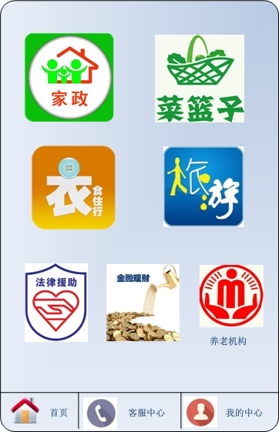

Slide 9
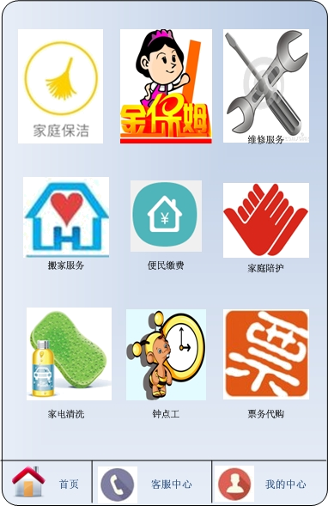

Slide 10
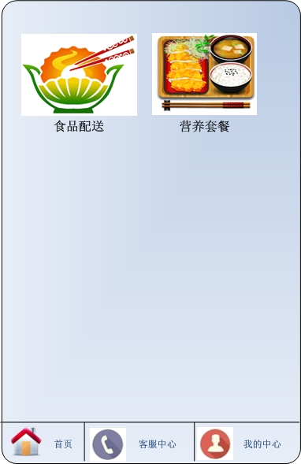

Slide 11
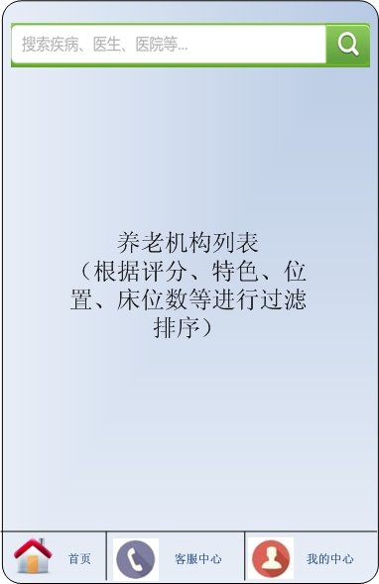

Slide 12
综合天气情况、二十四节气、老人的健康档案记录等因素，系统以大数据解析为基础，进行智能判断，评定出当前老人的衣食住行等方面的个性化生活指数，并给出准确的指导建议

Slide 13
